Slide 1
프로젝트YB

Slide 2
Part 1
플로우 차트

Slide 3
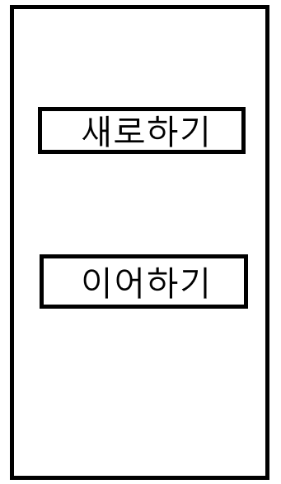
Part 1
시작 화면
새로하기
이전까지의 모든 데이터를 삭제하고 새로운 게임시작
이어하기
진행중인 게임 접속
※이전 데이터가 없다면 비활성화
9:16비율 사용

Slide 4



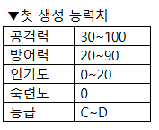

Part 1
선수 생성
※새로 하기 선택 시 9명의 선수 생성
이름: 무작위 "성"+"이름" 으로 생성
등번호: (1~99)랜덤생성 중복 X
캐릭터의 이미지는 몸과 얼굴, 머리의 조합으로 랜덤 생성
※새로하기로 생성된
9명에게만 적용

Slide 5



Part 1
구단_생성
※첫 리그의 기본 능력치와 인지도 값은 30이다.
플레이어 구단
AI 구단
새로하기 선택 시 5개의 AI 구단 생성
(기본 팀이름: "유한 타이거즈")
플레이어의 팀은 "지명도(인지도)" 수치 존재
AI구단의 이름 생성 : 연고지+팀명 (중복X)
지명도는 최대 200이며
최근전적에 따라 추가 지명도를 얻는다.
생성한 AI구단은 각 별개의 공격력과 방어력을 갖는다.
생성 시 5~30의 랜덤 능력치를 얻는다.

Slide 6

Part 1
재화
게임의 기본 재화: 골드(G)
게임시작시 "1000G"지급
획득: 리그 경기 종료, 선수 판매, 리그 우승
소모: 훈련, 선수 모집, 구단 운영비

Slide 7
Part 1
메인화면
윤서씨가 추가 예정
선수와 구단이 생성 되었다면 기본 소지 골드 1000G 지급 메인 화면 생성
들어가야 할 필수 UI:
1.플레이어의 구단이름
2.플레이어 구단의 인지도
3.소지 골드
4.일정 선택 버튼
5.선수 확인 버튼
6.선수 모집, 판매 버튼
7.선수 목록 창으로 가기위한 버튼
8.선발 타자 등록 버튼
9.리그 순위

Slide 8

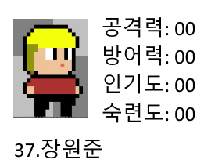
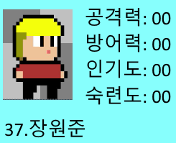


Part 1
선수 목록
뒤로가기
보유중인 선수 수
10/18
좌우로 슬라이드하여
스크롤 이동
선수의 능력치, 상태
선택한 선수는
파란 색상 강조 표시
선수 모집
선수 모집
모집 후 1시즌이 지나야
판매 가능
선수 모집
판매
방출

Slide 9
Part 1
선수 목록
뒤로가기
최소 9명 최대 18명의 선수 보유가능
※9명에서 판매/방출 시도
※19명 이상 선수 모집 시도
※돈이 없을 경우 모집 실패
텍스트는 화면 중앙에 1.5초간 표기 후 소멸
10/18
Text = "보유중인 선수가 너무 적습니다""
Text = "보유중인 선수가 너무 많습니다"
Text = "보유중인 금액이 부족합니다"
선수 모집
선수 모집
선수 모집
판매
방출

Slide 10
Part 1
선수 목록
뒤로가기
10/18
※판매 시도 출력 문구
※판매 실패 출력 문구
※방출시도 출력 문구
예(Y)/아니요(N)
Text = "<판매금액>에 판매하시겠습니까? " (Y/N)
Text = "해당 선수와는 계약기간이 남아 있습니다"
선택한 선수를 판매/방출
Text = "방출 하시겠습니까?" (Y/N)
선수 모집
판매
방출

Slide 11
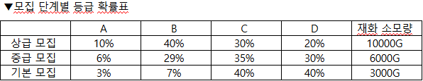
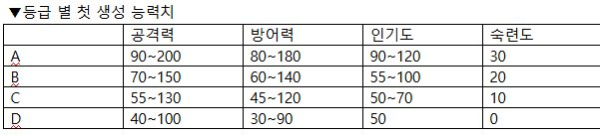


Part 1
선수 모집, 판매
지명도 400/600 달성 시 중급/상급 모집 해금
※등급 결정 후 능력치 생성
캐릭터의 판매 금액은 캐릭터의 기본 능력치에 비례한다.
※방출은 재화를 획득하지 않음

Slide 12
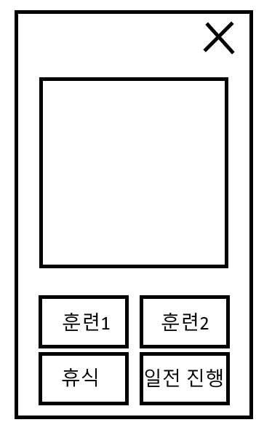
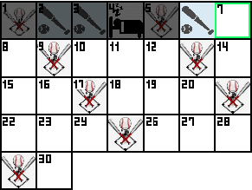
Part 1
일정 선택
▼능력치 배율 상승 UI
선택한 일정 표시
닫기
메인 화면 이동
선택중인 일정은
초록색으로 강조표시
수행한 일정은
어둡게 처리
리그 일정은
고정 표기
한달은 30일고정
일정 선택버튼
3일의 일정이 선택되면 활성화

Slide 13
Part 1
일정 선택
선택한 일정을 터치하면 해당 일정 다시 선택
※일정 진행 시 출력문구
Text = "일정을 진행 하시겟습니까?"
Y/N
※일정이 없을 떄 진행 문구 출력
Text = "아직 일정이 선택되지 않았습니다"
한달은 30일고정
※훈련 비용이 부족할 경우
Text = "비용이 부족합니다. 다른 일정을 선택하십시오."
일정 추가 해당 일정 이미지 삽입

Slide 14

Part 1
일정 선택
※일정 진행
한달은 30일고정
일정진행 UI 출력
3초간 출력후 메인화면 이동

Slide 15
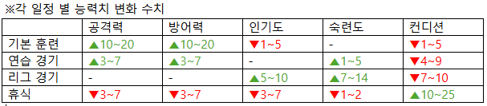
Part 1
일정 선택
선택한 일정에 따라 선수의 능력치가 변화한다.
한달은 30일고정
※선수 개인 마다 랜덤적용

Slide 16


Part 1
구단 유지비
소모 재화
정산 이미지 추가 예정
모든 선수들에게 월급지급
매 30일은
선수들에게 월급 지급
컨디션 15회복 후
다음달 1일로 진입
※30일은 일정X

Slide 17
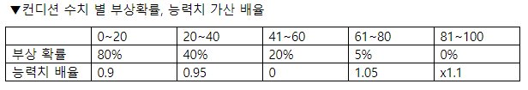
Part 1
선수 능력치 변화와 컨디션
캐릭터는 기본 능력치 외에도 "컨디션" 수치가 존재한다.
컨디션은 수치에 따라 부상확률, 추가 능력치 배율을 얻는다.
일정을 통해 선수들을 성장 시킬 수 있다.
각 일정을 수행하면 선수의 능력치가 변화한다.
▼능력치 배율 상승 UI
컨디션은 수치 표기X
부상선수는 훈련과 연습경기에 참여하지 않는 대신 컨디션을 15씩 회복한다.
※리그 경기는 참여한다.
※선수 개인 마다 랜덤적용
▲부상 상태UI

Slide 18
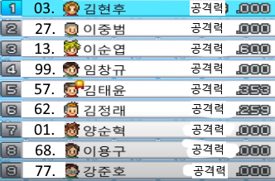
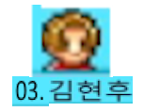
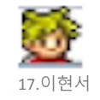
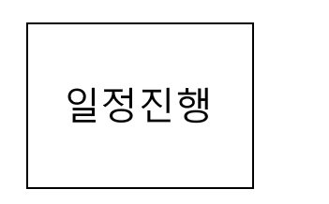
Part 1
일정 경기
한달은 30일고정
버튼클릭시
화면 우측 선수 목록
팝업창 생성
3일 일정을 수행하면
일정 버튼만 남겨둠

Slide 19
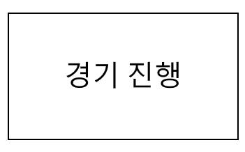
Part 1
타자 등록
경기 진행 버튼 클릭 시 타자 목록 팝업 창 출력
※기본 목록은 처음 생성한 9명의 선수로 자동 등록
기존 선수를 클릭하고
목록에 있는 선수를 선택하여 교체
누르면 경기진행

Slide 20

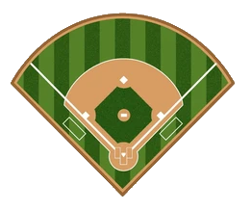

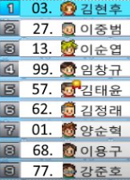
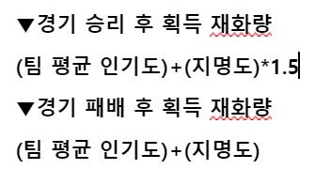
Part 1
경기 시뮬레이션
각 팀 타자의 공격력과 팀 선수들의 평균방어력 비교 후 공격확률 계산
7이닝 진행 후 더 높은 점수를 기록한 팀이 승리
이닝 별 점수판 아웃 표시​
경기 상황
공격 성공: 진루
공격 실패: 아웃
3번의 아웃이 누적되면 공수 교대
한 타자가 4번의 공격을 성공하면 1득점
경기 종료 후 높은 점수를 기록한 팀이 승리함
경기 종료 후 재화 지급
투입되는 타자 목록
공격중인 타자는 파란색 강조 표시
프로토
타입
구현X
해설 창

Slide 21


Part 1
경기 시뮬레이션
Text = "공수 교대"
공격 아이콘
수비 아이콘
공수 교대 시 경기장 중앙에 공수 교대 문구 출력
플레이어의 공격/수비 시 아이콘 표시

Slide 22
Part 1
경기 시뮬레이션
5
2
공격 중인 아군 선수는 등번호로 표시
적이 공격중일 때는 번호 표시X

Slide 23
Part 1
경기 시뮬레이션
1
1
2
1번 타자가 공격 성공 1루 진출
2번타자 등장, 다시 1번타자 공격 후 2번 타자공격

Slide 24
Part 1
경기 시뮬레이션
1
2
2번타자가 공격 성공 시 1번타자와 자리가 겹칠 수 있다. ※가장 앞서 있는 타자부터 공격 개시

Slide 25
Part 1
경기 시뮬레이션
1
2
2회 공격 첫타자는 전이닝 마지막 공격 다음타자부터 진행

Slide 26
Part 1
경기 시뮬레이션
1
1
3
3
2번타자가 아웃되어 1루가 비어있어도.
다음 진입로가 비어 있어도 한번의 진루밖에 하지못함※도루불가

Slide 27
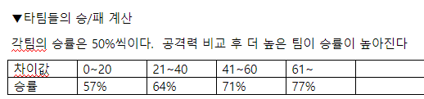
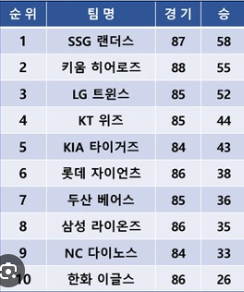

Part 1
경기 시뮬레이션_리그 순위
플레이어와 AI팀의 전적에 따라 리그 순위 집계
리그 점수판 이미지 추가 예정
리그 순위에 따라 추가 지명도 획득
최종 리그 순위에 따라 상금이 지급 됨

Slide 28
Part 1
경기 시뮬레이션_리그 순위
리그 점수판 이미지 추가 예정
각 팀들과 5번씩 경기를 진행하면 시즌종료
새로운 시즌 진행 시 기존의 ai구단을 삭제하고 새로운 구단5개 생성

